Slide 1
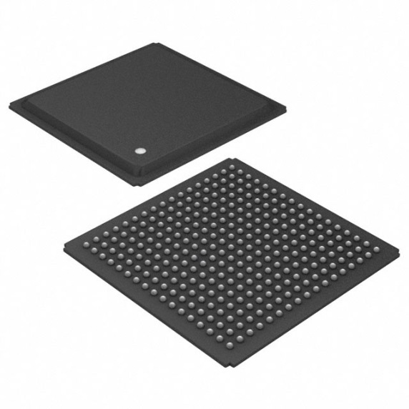
Table ronde Retour expérience sur Routage de gros boîtiers FPGA
Olivier Duarte & Sébastien Cap

Slide 2
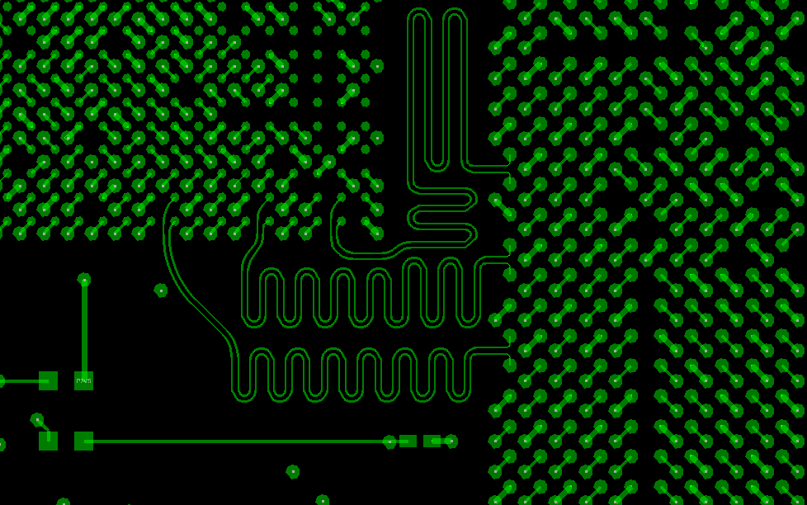
sommaire
Le BGA
Recette, trucs & astuces
Déterminer le nb de couche max
PCB HDI
Sous traitance
Discussion

Slide 3
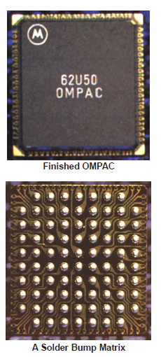
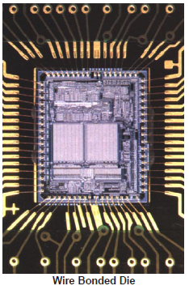
BGA
BGA => techno IBM mid 80’
Naissance commercial : OMPAC 1989
(MOTOROLA & CITIZEN WATCH)
Production en masse : 1992
(COMPAQ COMPUTER)
Les 1er :
1,5 to 1,27 mm pitch
70 to 225 pins
27x27 mm
Aujourd’hui : le + gros
1 mm pitch
1932 pins
45x45 mm

Slide 4
Recette de routage
Déterminer avec le fabricant
le matériau du PCB : fréquence max sur carte
l'empilement (sur dimensionner grossièrement le nb de couche)
le types de via (laser, mécanique, borgne, enterre, stacked, stagged)
Définition de la classe de routage (largeur & isolement)
Vérification du pin-out
sous le logiciel FPGA avec un firmware minimal
FPGA System Planner Cadence
Pour les liens critique ultra rapide :
impédance contrôlée
Simulation pré /post routage : HyperLynx Signal Integrity
HSPICE model, topologie du brd ,Diaphonie, adaptation ‘Z’ ….

Slide 5
trucs & astuces
Router les liens liés aux protocole sensible : DDR, PCIe ….
Router les signaux par ordre décroissant de fréquence
Distribution d’alim : plan, CEM
Nb & valeur de capa de découplage (doc fabricant PDN Design tool)
Swap des pins : utilité intrinsèque du FPGA mais tout n’est pas permis :
arbre d’horloge,
pin liés aux protocole
tension des banks
grosse conso des cœurs dernière génération
Epaisseur des plan d’alim
Penser au refroidissement
S’inspirer des kit d’évaluation de FPGA
Beaucoup de doc pour l’aide au routage high speed (site fpga).

Slide 6
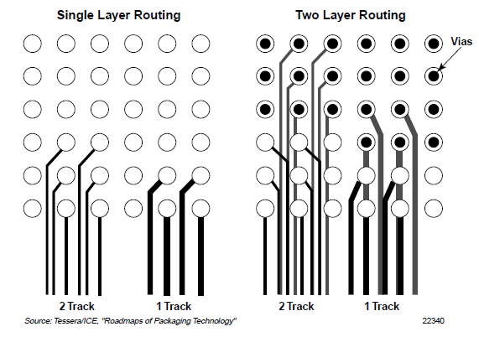
Déterminer le nb de couches max
Pour un 1932 :
SIGNAL LAYER
44 rangées
22 par cotés
1 track/ via
20 couches
2 tracks/via
10 couches
POWER LAYER
8 powers
4 couches
4 gnd

Slide 7
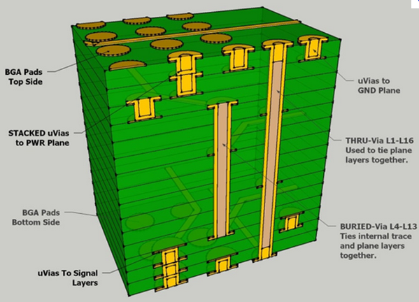
HIGH DENSITY INTERCONNECTION (HDI)
BGA H. Densité => PCB H. Densité (HDI)
PCB HDI :
uVIA (D < 150um)
Plusieurs séquences de fabrication (lamination)

Slide 8
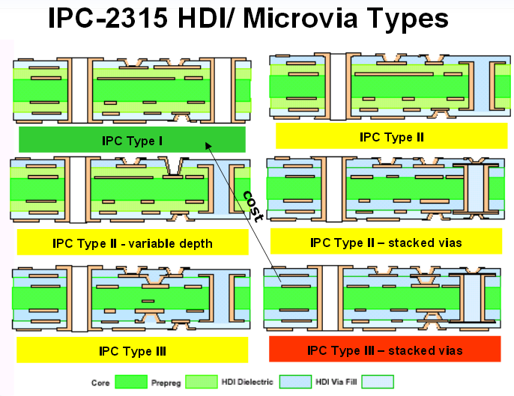

Slide 9
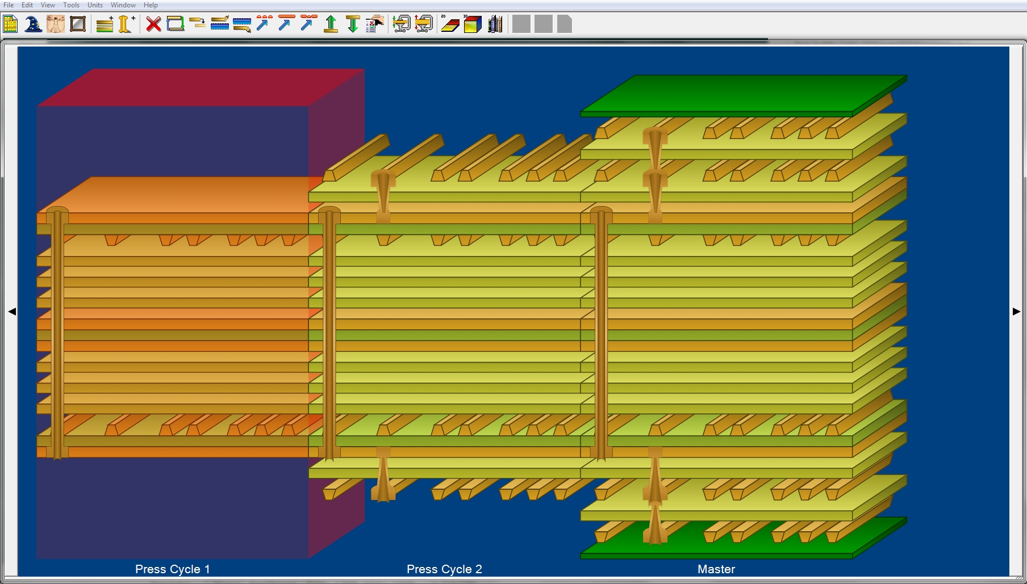
HDI sequences

Slide 11
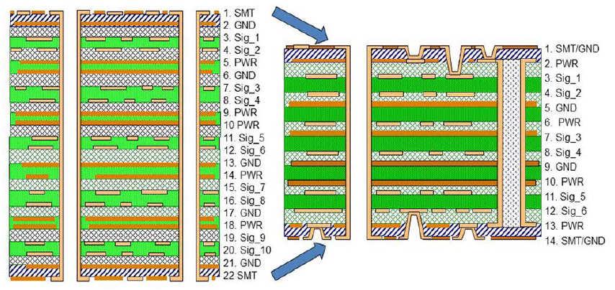
Exemple HDI conversion
22 c./ 3,23mm/ 12610 TH
14c./ 1.6mm/3887 TH
Telecom Board / Dim 215x365mm/ Top 702 parts =8759 pins/bot 2036 part =4206 pins

Slide 12
Sous traitance
En France difficile de travailler avec des PCB de dernières technologies (HDI)
Quelques noms : ELCO PCB (FR), exception PCB(GB), PCB electronique(Fr/ASIE), Elvia (FR)
Importance de travailler en amont avec le fabricant de PCB :
pour définir les matériaux du PCB
l'empilement et le type de vias utilisés
Trouver des câbleurs sérieux, au minimum four phase vapeur pour T° homogène
Design review des PCB par ingénieur Altera possible sur gros BGA dernière génération
Les pbs "administratifs" engendrés par le travail en amont avec un fabricant de PCB,
Appel d’offre vs Cout prototype

Slide 13
Conclusion
Carte de plus en plus complexe
le pcb devient une affaire d’expert !
Le cout de fab sont important et les delais de fab aussi
Aide de nouveaux outils ?
FSP, intéressant mais compliqué à mettre en œuvre : définition des modèles de composant (déjà utilisé par JP Cachemiche, D Charlet)
Allegro Sigrity, nouvel outil très intéressant : intégrité des powers et des signaux + simul de dissipation thermique
Sigrity Power Integrity Suite v16.6 en 1 journee le 25 Juin 2014
Allegro Sigrity Power-Aware Parallel Bus Analysis v16.6 en 2 jours les 26 27 Juin 2014

Slide 14
DISCUSSION DE PARTAGE D'EXPÉRIENCE
"Ce que nous avons listé est sans doute très incomplet et il existe certainement d'autre façons de faire"
"Avez vous des exemples des points de vue à nous présenter ?"

Slide 15
Exemple LAPP :carte ABBA

Slide 16
Caractéristiques: carte ABBA
Dimension : format ATCA (280x320 mm). Empilement : 16 couches (8 signaux, 8 plans),
Epaisseur finale = 2.2 mm. Diélectrique : N4000-13 EPSI (Er~ 3.4)
Classe : Classe 7 (largeur piste et isolement de 100µm)
Vias : via laser de 150 µm* de C1 à C2 : ~4500 vias
C2 à C3 : ~290 vias
C14 à C15 : ~130 vias
C15 à C16 : ~3700 vias
via borgne de 250 µm de C2 à C15 : ~4200 vias
via traversant de 250, 350, 600 µm…
Méthode « via in pad utilisé »
Impédances contrôlées : 100 Ω +/- 10%. diff c. sig
3 BGAs ALTERA STRATIX 4 GX 1932 PINs
Couches 10GHz : Top,C3, C14 et Bottom

Slide 17
Calendrier :carte ABBA
Nov 2009 : premier synoptyque
Avr 2010 : fin du schéma bloc FPGA
Jun 2010 : début de réflexion sur empilement
Avr 2011 : fin du schéma complet
nov 2011 : fin de routage / Puma 2 PCB
Dec 2011 : attribution puma
Jan 2012 : modif des fichiers & lancement fab
Fev 2012 : pb de fab bouchage VIA enterrés
mar 2012 : pb de fab uVIA coupé
avr 2012 : 5 PCB nus pb remplissage uVIA
mai 2012 : 1 PCB câblé enfin !

